Slide 1

LEZIONI INTERMEDIE
COLLEGAMENTO DI DATI (FILI DATI)

Slide 2
Obiettivi della lezione
Imparare cosa è il Collegamento di Dati e come usarlo
Prerequisiti: Blocchi Display, Sensore, Tasti del mattoncino

Slide 3
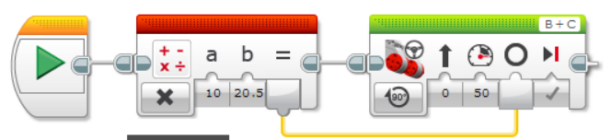
Collegamento di dati
Il Collegamento di Dati vi permette di prendere l’uscita da un blocco di programmazione ed inserirla in un altro.
Output
Input

Slide 4
Tipi di Collegamento di Dati
Tipi di Dati | Input | Output | Cavi di Output
Logico |  | Vero o falso
Numerico |  | Numero
Testo |  | Testo
Insieme numerico
Insieme logico
Immagini prese dalla guida EV3

Slide 5
Conversione Automatica fra Dati Collegati
Da … | … a | Output/Risultato
Logico | Numerico | False = 0, True = 1
Logico | Testo | False = “0”, True = “1”
Logico | Insieme Logico | Insieme con un solo elemento
Logico | Insieme Numerico | Insieme con un solo elemento (0 o 1)
Numerico | Testo | Testo che rappresenta un numero
Numerico | Insieme Numerico | Insieme con un solo elemento
Insieme Logico | Insieme Numerico | Insieme con le stesse dimensioni con tutti gli elementi uguali a 0 o 1
Queste conversioni sono eseguite automaticamente nei blocchi di programmazione. Per esempio, vi è permesso collegare un valore numerico (come il numero del colore visto dal sensore) ad un valore di testo (su un blocco Display).
Contenuto estratto dalla guida di EV3

Slide 6
Come creare un collegamento fra dati
Il blocco di uscita deve essere piazzato prima del blocco d’ingresso.
L’ingresso e l’uscita devono essere dati dello stesso tipo oppure di un tipo che può essere automaticamente convertito (vedi le slide 4 e 5)
1. Cliccare sull’uscita sul blocco
2. Trascinare il cavo
3. Muovere l’icona nell’input corretto e rilasciare il mouse
1
2
3
Immagini estratte dalla guida di EV3

Slide 7
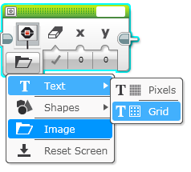
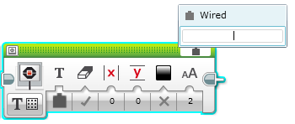
Barra laterale: Blocco Display in Modalità Collegata
Il Blocco Display può essere usato in modalità collegata per mostrare i dati di un altro blocco sullo schermo.
Per la sfida, dovrai mostrare un numero sullo schermo. Scegli la modalità del testo→Griglia nell’angolo in basso a sinistra del blocco.
Per scegliere la modalità collegata, clicca nell’angolo in alto a destra del Blocco Display e scegli la voce “wired”

Slide 8
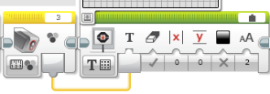
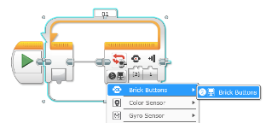
Sfida sui dati collegati
SFIDA: fare in modo che il vostro robot vada avanti lentamente su diversi colori. Il robot deve mostrare il colore che il sensore vede muovendosi. Fermarsi quando schiacci un tasto sul mattoncino.
PASSO 1: accendete i motori in un blocco Steering e andate avanti lentamente
PASSO 2:
All’interno di un Loop, aggiungete un blocco Sensore di colore.
Aggiungete un blocco Display in modalità Wired, Testo Grid.
Collegate l’uscita del blocco Sensore al blocco Display
nell’ingresso del testo (il primo ingresso)
STEP 3: esci dal loop quando un tasto del mattoncino
viene premuto

Slide 9
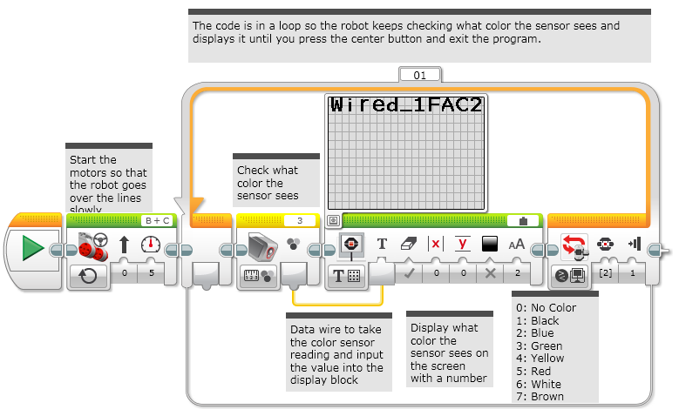
Soluzione della sfida
Il codice è in un loop tale che il robot controlli quale colore vede il sensore e lo mostri finché non venga premuto il tasto del centro ed esce dal programma
Parte il motore in modo che il robot passi lentamente sulle linee
Controlla quale colore vede il sensore
Dati collegati in modo che il numero del colore visto dal sensore venga visualizzato nel blocco Display
Mostra quale colore di sensore vede sullo schermo con un numero

Slide 10
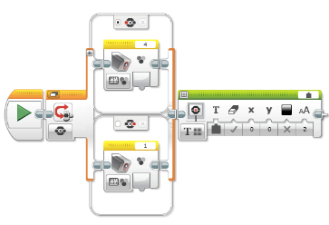
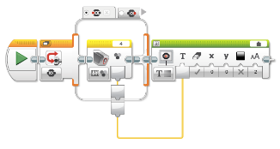
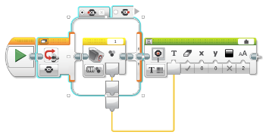
Collegamenti più complessi: Switch
Se volete collegare dati al di fuori di uno switch, avete bisogno di visualizzare lo switch nella modalità a schede
A
B. Una volta che lo switch è cambiato nella visualizzazione a schede, potete trascinare fuori i dati e collegarli
C. Differenti opzioni nello switch possono essere collegate allo stesso cavo
C
C
B

Slide 11
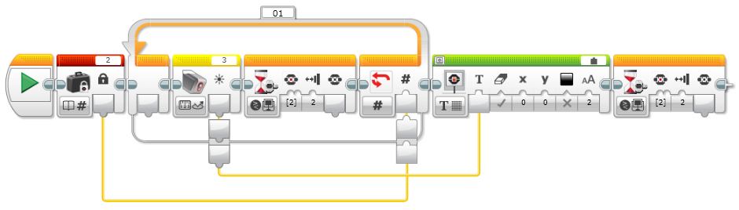
Collegamenti più complessi: Loop
Potete collegare cavi sia dentro che fuori da un loop come nell’esempio in basso
Entra nel loop
Esce dal loop
Notate che il dato che esce fuori dal loop attraverso il cavo sarà solo l'ultimo passato attraverso il loop.
Nell’esempio in alto, il sensore di colore viene letto due volte nel loop. Tuttavia, il collegamento dati avrà solo la seconda (ed ultima) lettura e verrà mostrata la seconda lettura.

Slide 12
CREDITS
Questo tutorial è stato scritto da Sanjay and Arvind Seshan
Altre lezioni sono disponibili al sito www.ev3lessons.com
Tradotto da Giuseppe Comis
Questo lavoro è soggetto a Creative Commons Attribution-NonCommercial-ShareAlike 4.0 International License.

